Slide 1
ＥＲＰ沙盘模拟
实验指导书

Slide 2
项目五 企业经营评价
任务一 市场占有率分析
任务二 透过财务看经营
目 录
任务三 企业综合评价
任务四 模拟企业经营成果评价

Slide 3
项目五 企业经营评价
[知识目标]
了解市场占有率分析
理解通过财务看经营的方法
理解企业综合评价的方法
熟悉模拟企业经营成果评价方式
[技能目标]
能够进行市场占有率分析
能够进行五力分析、成本结构分析、产品盈利分析和杜邦分析
能够进行企业综合评价
学习
目标

Slide 4
项目五 企业经营评价
[思政目标]
培养学生探索知识、扎实细致、精益求精的工匠精神
培养企业评价中坚持爱岗敬业的职业情操
培养学生诚信观念、责任意识、团队意识与合作精神
学习
目标

Slide 5
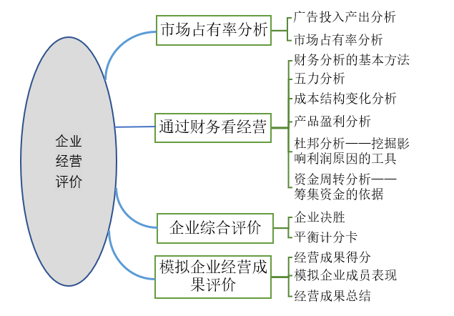
项目五 企业经营评价
思维导图

Slide 6
任务一 市场占有率分析

Slide 7
任务一 市场占有率分析
一、广告投入产出分析
广告投入产出分析是评价广告投入收益率的指标，其计算公式为：
广告投入产出比=订单销售额/广告投入

Slide 8
任务一 市场占有率分析
二、市场占有率分析
1.综合市场占有率分析
综合市场占有率是指某企业在某个市场上全部产品的销售数量（收入）与该市场全部企业全部产品的销售数量（收入）之比。
某市场某企业的综合市场占有率=该企业在该市场上全部产品的销售数量（收入）/全部企业在该市场上各类产品总销售数量（收入）*100%。

Slide 9
任务一 市场占有率分析
2.产品市场占有率分析
了解企业在各个市场的占有率仅仅是第一步，如果能够进一步确知企业生产的各类产品在各个市场的占有率对企业分析市场，确立竞争优势也是非常必要的。
某产品市场占有率=该企业在市场中销售的该类产品总数量（收入）/市场中该类产品总销售数量（收入）*100%。

Slide 10
任务二 透过财务看经营

Slide 11
任务二 透过财务看经营
一、财务分析的基本方法
财务分析的方法一般有比率分析、结构分析、比较分析、趋势分析。

Slide 12
任务二 透过财务看经营
比率分析法是对财务报表内两个或两个以上项目之间的关系进行分析，它用相对数表示，又称为财务比率。这些比率可以揭示企业的财务状况及经营成果。比率分析是一种简单、方便、广为应用的分析方法，只要具有一个财政年度及以上的资产负债表和利润表，就能完整地分析一家公司的基本经营状况。

Slide 13
任务二 透过财务看经营
结构分析是把一张报表中的总合计为分母，其他各项目作为分子，以求出每一项目在总合计中的百分比，如：百分比资产负债表、百分比利润表。这种分析的作用是要发现异常项目。

Slide 14
任务二 透过财务看经营
比较分析是将本期报表数据与本企业预算或标杆企业或行业平均水平作对比，以找出实际与预算的差异或与先进企业的差距。比较分析的作用是要发现企业自身的问题。
趋势分析是将三个年度以上的数据，就相同的项目，做多年度高低走向的观察，以判断企业的发展趋向。

Slide 15
任务二 透过财务看经营
二、五力分析
近年来，人们常用五力分析来综合评价一个企业，五力包括：收益力、成长力、安定力、活动力、生产力五方面。
1.收益力
收益力表明企业是否具有盈利的能力。收益力从以下四个指标入手进行定量分析，它们是毛利率、销售利润率、总资产收益率、净资产收益率。

Slide 16
任务二 透过财务看经营
①毛利率
毛利率是经常使用的一个指标。在ERP沙盘模拟课程中，它的计算公式为：
毛利率=（销售收入−直接成本）/ 销售收入

Slide 17
任务二 透过财务看经营
②销售利润率
销售利润率是毛利率的延伸，是毛利减掉综合费用后的剩余。在ERP沙盘模拟课程中，它的计算公式为：
销售利润率=折旧前利润/销售收入=（毛利−综合费用）/销售收入

Slide 18
任务二 透过财务看经营
③总资产收益率
总资产收益率是反映企业资产的盈利能力的指标，它包含了财务杠杆概念的指标，它的计算公式为：
总资产收益率=息税前利润/资产合计
④净资产收益率
净资产收益率反映投资者投入资金的最终获利能力，它的计算公式为：
净资产收益率=净利润/所有者权益合计

Slide 19
任务二 透过财务看经营
2. 成长力
成长力表示企业是否具有成长的潜力，即持续盈利能力。
成长力指标由三个反映企业经营成果增长变化的指标组成：销售收入成长率、利润成长率和净资产成长率。

Slide 20
任务二 透过财务看经营
①销售收入成长率
这是衡量产品销售收入增长的比率指标，以衡量经营业绩的提高程度，指标值越高越好。计算公式为：
销售收入成长率=（本期销售收入−上期销售收入）/ 上期销售收入

Slide 21
任务二 透过财务看经营
②利润成长率
这是衡量利润增长的比率指标，以衡量经营效果的提高程度，越高越好。计算公式为：
利润成长率=（本期（利息前）利润−上期（利息前）利润）/上期（利息前）利润
③净资产成长率
这是衡量净资产增长的比率指标，以衡量股东权益提高的程度。

Slide 22
任务二 透过财务看经营
3. 安定力
这是衡量企业财务状况是否稳定，会不会有财务危机的指标，由4个指标构成，分别是流动比率、速动比率、固定资产适配率和资产负债率。
①流动比率
流动比率的计算公式为：
流动比率=流动资产/流动负债

Slide 23
任务二 透过财务看经营
②速动比率
速动比率比流动比率更能体现企业的偿还短期债务的能力。其公式为：
速动比率=速动资产/流动负债=（流动资产−在制品−产成品-原材料）/流动负债

Slide 24
任务二 透过财务看经营
③固定资产长期适配率
固定资产长期适配率的计算公式为：
固定资产长期适配率=固定资产/（长期负债+所有者权益）
④资产负债率
这是反映债权人提供的资本占全部资本的比例，该指标也被称为负债经营比率。其公式为：
资产负债率=负债/资产

Slide 25
任务二 透过财务看经营
4. 活动力
活动力是从企业资产的管理能力方面对企业的经营业绩进行评价，主要包括4个指标，应收账款周转率、存货周转率、固定资产周转率和总资产周转率。
①应收账款周转率（周转次数）
应收账款周转率（周转次数）= 当期销售净额/当期平均应收账款
=当期销售净额/[（期初应收账款+期末应收账款）/2]

Slide 26
任务二 透过财务看经营
②存货周转率
这是反映存货周转快慢的指标，它的计算公式为：
存货周转率=当期销售成本/当期平均存货
=当期销售成本/[（期初存货余额+期末存货余额）/2]

Slide 27
任务二 透过财务看经营
③固定资产周转率
固定资产周转率=当期销售净额/当期平均固定资产
=当期销售净额/[（期初固定资产余额+期末固定资产余额）/2]
④总资产周转率
总资产周转率=当期销售收入/当期平均总资产
=销售收入/[（期初资产总额+期末资产总额）/2]

Slide 28
任务二 透过财务看经营
5. 生产力
人均利润=当期利润总额/当期平均职工人数
=当期利润总额/[（期初职工人数+期末职工人数）/2]
人均销售收入=当期销售净额/当期平均职工人数
=当期销售净额/[（期初职工人数+期末职工人数）/2]

Slide 29
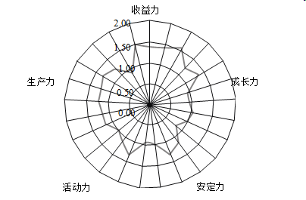
任务二 透过财务看经营
6. 经营业绩的综合评价

Slide 30
任务二 透过财务看经营
三、成本结构变化分析
企业经营的本质是获取利润，获取利润的途径是扩大销售或降低成本。企业成本由多项费用要素构成，了解各费用要素在总体成本中所占的比例，分析成本结构，从比例较高的那些费用支出项入手，是控制费用的有效方法。
在ERP沙盘模拟课程中，从销售收入中扣除直接成本、综合费用、折旧、利息后得到税前利润。明确各项费用在销售收入中的比例，可以清晰地指明工作方向。
费用比例=费用/销售收入

Slide 31
任务二 透过财务看经营
四、产品盈利分析
企业经营的成果可以从利润表中看到，但财务反映的损益情况是公司经营的综合情况，并没有反映具体业务、具体合同、具体产品、具体项目等明细项目的盈利情况。盈利分析就是对企业销售的所有产品和服务分项进行盈利细化核算，核算的基本公式为：
单产品盈利=某产品销售收入−该产品直接成本−分摊给该产品的费用

Slide 32
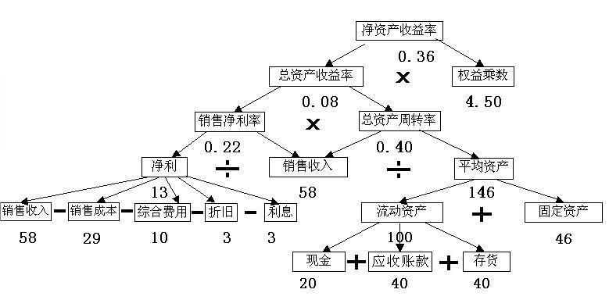
任务二 透过财务看经营
五、杜邦分析——挖掘影响利润原因的工具

Slide 33
任务二 透过财务看经营
六、资金周转分析——筹集资金的依据
财务管理的目标主要与筹资管理、流动性管理及风险管理有关，其目标是：
 确保满足企业预期经营规模的资金需求；
 保持充分的流动性；
 将信用风险、外汇风险及利率风险控制在可接受的范围内；
 利用过剩的现金进行投资为企业盈利。

Slide 34
任务三 企业综合评价

Slide 35
任务三 企业综合评价
一、 企业决胜
在“ERP沙盘模拟”课程中，企业评价如何接近企业的真实价值，并且反映企业未来的发展和成长性，需要集中体现在总成绩计算算法中。在综合考虑各方面因素的基础上，定义了企业决胜的算法：
总成绩=所有者权益×（1+企业综合发展潜力/100）

Slide 36
任务三 企业综合评价
企业综合发展潜力要综合考虑企业目前资产状况、产品研发水平、市场、所取得的认证资格等。
二、平衡计分卡
综合业绩评价制度BSC是Kaplan和Norton等人从1990年开始进行的一个实地研究项目，平衡计分卡包括四个角度：即财务、客户、业务流程以及学习与成长，通过这四个方面的协调及相互影响，能引导企业管理层对企业发展战略作全方位的思考，确保日常业务运作与企业远景和经营战略保持一致。

Slide 37
任务四 模拟企业经营成果评价

Slide 38
任务四 模拟企业经营成果评价
一、经营成果得分
综合各方面因素，以模拟企业经营成果得分，对模拟企业的经营情况进行定量评价。
经营成果得分 = 权益*（1+企业综合发展系数/100%）

Slide 39
任务四 模拟企业经营成果评价

Slide 40
任务四 模拟企业经营成果评价
二、模拟企业成员表现
岗位分工明确，各司其职，制定计划，合作愉快，组间公平竞争，各个企业的团结程度、每个成员的参与程度，以及各种表格如运营表、损益表、现金流量预算表、采购计划表、贷款登记表、资产负债表的填写等都列为企业成员的综合表现评价。
三、经营结果总结

Slide 41
项目五 企业经营评价
谢 谢！

